Slide 1

拍拍贷消息3.0介绍与升级
汇报人：李乘胜
日期：2018.6.20

Slide 2
内容
背景介绍
模型
核心架构
接入说明
迁移方案
界面介绍

Slide 3
背景介绍
在消息2.0中，用户会经常需要各种重启，影响用户体验。为了解决这些问题，开发了消息3.0，
在2.0的基础上提供了如下功能。
不用指定客户端实例数，系统能够自动进行动态重平衡
动态修改偏移量，不用重启
动态修改线程数，不用重启
动态修改延迟时间，不用重启
动态设置黑白名单，实时生效
动态修改批量消费条数
消息发送令牌防止乱发
可以动态启停消费
自助创建topic，自助扩容
自助创建消费者组
自助添加和解除定于消息者组
支持一个应用订阅多个消费者组
失败消息重新消费

Slide 4
模型
Topic
ConsumerGroup
Consumer
m
n
m
n

Slide 5

核心架构
Partition
Msg
Consumer
Producer
TOPIC-A
Consumer
TOPIC-B
Producer
Consumer

Slide 6
接入(springboot)
发送端
消费端

Slide 7
发送端和消费端
1，添加maven引用
<dependency>
<groupId>com.ppdai.infrastructure</groupId>
<artifactId>mq-client-springboot </artifactId>
<version>*****</version>（推荐最新版）
</dependency>
2，添加broker地址配置
mq.broker.url=http://fat-mqbroker.ppdapi.com

Slide 8
发送端
1，发送
MqClient.publish("test", env.getProperty("test-token", ""), new MessageDto("body"));
注意：1）publish方法有多个重载方法，可以批量发送。
2） ‘test-token’ 为topic token 对应的配置key，可以自行修改。
2）消息体长度有限制，不能超过4万个字符，中英文算1个字符。
3）消息支持批量发送，但是一次不能超过20条。
4）调用发送和消费接口都是在ContextRefreshedEvent 事件之后，
完成初始化才能使用，否则会报 MqNotInitException。
如果在ContextRefreshedEvent之前，这时需要手动调用 MqClient.start(broker 地址)。

Slide 9
消费端
消费端订阅分两种方式，一种基于配置，一种基于代码订阅。
1，配置式，这种方式在系统启动后，会自动订阅消费，推荐采用配置订阅
<?xml version="1.0" encoding="UTF-8" ?>
<messageQueue>
<consumer groupName="lorgine">
<topics>
<topic name="test" receiverType="com.ppdai.infrastructure.demo.TestSub"></topic>
<topic name="test2" receiverType="com.ppdai.infrastructure.demo.TestSub"></topic>
</topics>
</consumer>
<consumer groupName="tfftest">
<topics>
<topic name="test" receiverType="com.ppdai.infrastructure.demo.TestSub"></topic>
</topics>
</consumer>
</messageQueue>
对应的配置路径是 /src/main/resources/messageQueue/mq.xml，注意不需要配置线程数等其他信息，都可以
在portal界面上动态修改。

Slide 10
消费端
2，代码订阅
ConsumerGroupVo consumerGroup = new ConsumerGroupVo("lorgine");
ConsumerGroupTopicVo topicVo = new ConsumerGroupTopicVo();
topicVo.setName("test");
topicVo.setSubscriber(new ISubscriber() {
@Override
public List<Long> onMessageReceived(List<MessageDto> messages) {
//do somthing
return 失败的id列表;
}
});
consumerGroup.addTopic(topicVo);
MqClient.registerConsumerGroup(consumerGroup);
注意：1，可以订阅多个topic，一个应用可以订阅多个消费者组，同时用户比如订阅topic组里面所有
的成功topic，注意消费者组中失败的topic不用订阅。
2，消息3.0自动在客户宿主机上进行了cat埋点监控，用户可以实时查看客户端cat情况

Slide 11
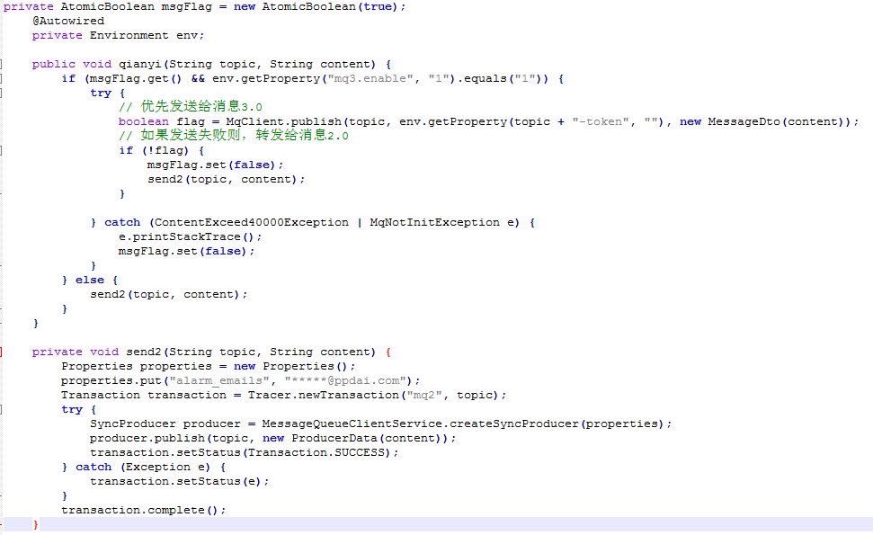
迁移方案
1，发送方和消费方都在2.0和3.0上配置相关的topic和消费者组信息，发送方发送的时候采取如下方案：
发送方：采取优先发送3.0，如果3.0发送失败，再发送给2.0。
接收方：同时接3.0和2.0，正常情况消费3.0的消息，如果3.0有问题2.0会立马处于工作状态。
相关文档在portal界面上有。
迁移顺序：要先迁移消费方，再迁移生产方
注意线上堆栈内存采用 -Xmx6000m -Xms5000m

Slide 12
迁移方案
2，生产环境采取试点邀请制，只有允许的用户才能登陆系统使用，优先上线非关键应用。

Slide 13
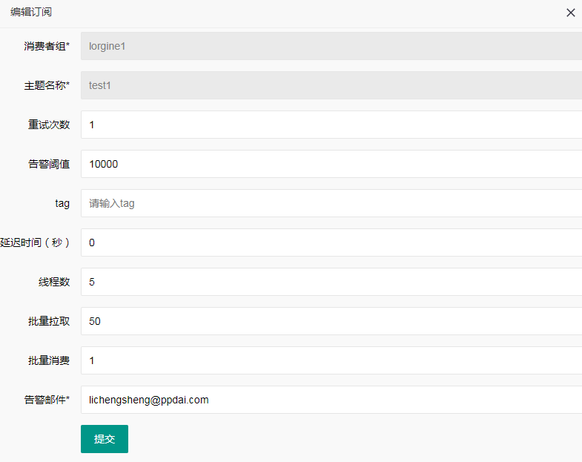
管理界面

Slide 14
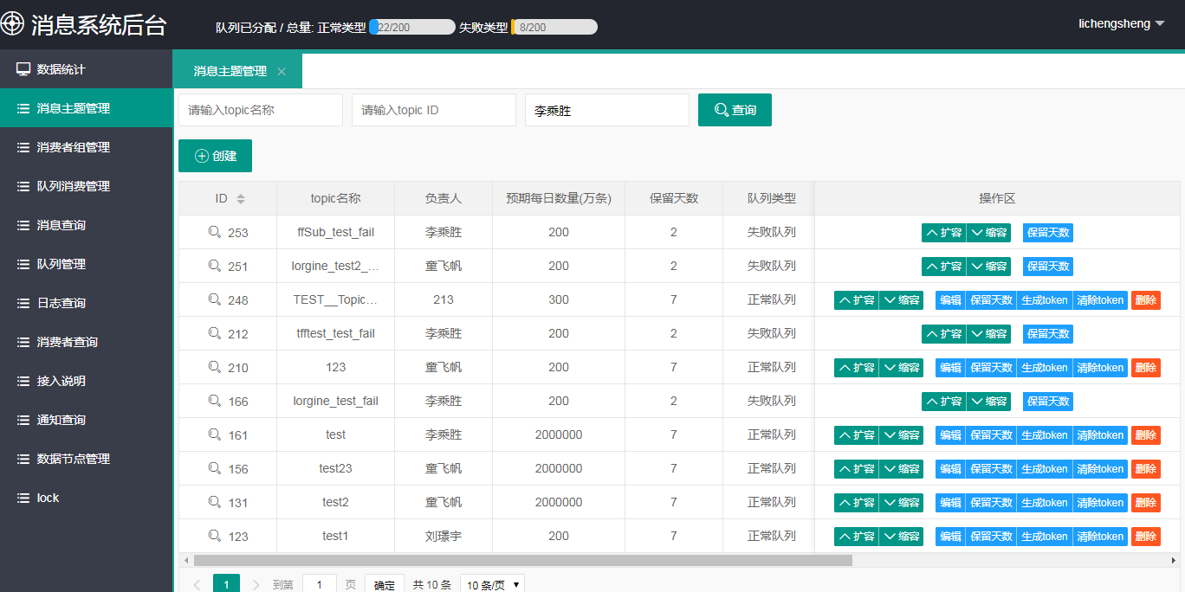
管理界面

Slide 15
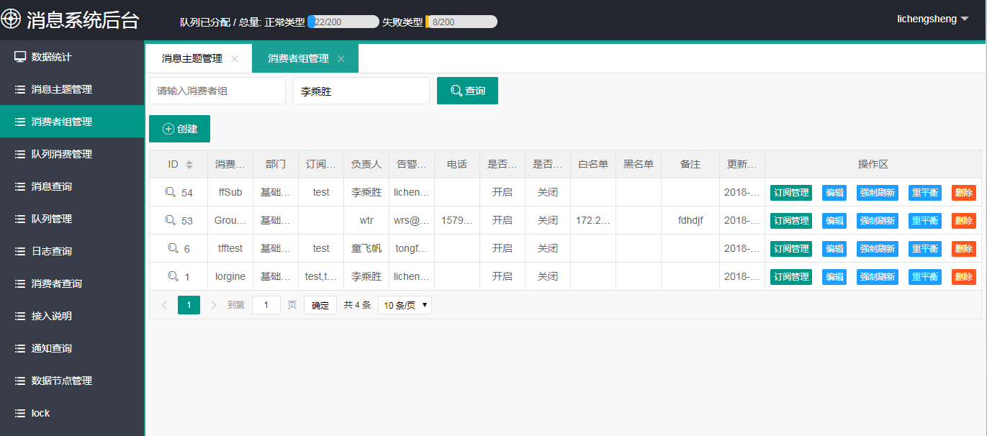

Slide 16
测试环境地址
10.114.26.237 fat-mqbroker.ppdapi.com ---broker地址
10.114.26.237 fat-mqportal.ppdaicorp.com ---后台portal地址

Slide 17
Q&A

Slide 18
谢谢

